Slide 1

Apache Pegasus
在神策数据的应用
李国豪 神策数据 / Apache Pegasus
Notes:
基础研发部-存储组-分布式研发工程师
孵化器

Slide 2
目录
CONTENTS
01
Pegasus 系统简介
02
Pegasus 重要特性
03
Pegasus 与神策的历史渊源
04
Pegasus 在神策特色应用
Notes:
pegasus 在神策的使用

Slide 3
Apache Pegasus
系统简介

Slide 4

可水平扩展、高性能、强一致的分布式 Key-Value 数据库
由 C++ 实现
底层使用 RocksDB 作为存储引擎
通过 PacificA 协议保证一致性
通过哈希分片来实现分布式横向扩展
灵活多用的数据模型
业界通用的用户接口
易用的系统运维工具
Notes:
下定义
paxos 算法，早于 raft 出现
分布式业界通用的实例扩容的表现也非常好
redis 接口

Slide 5
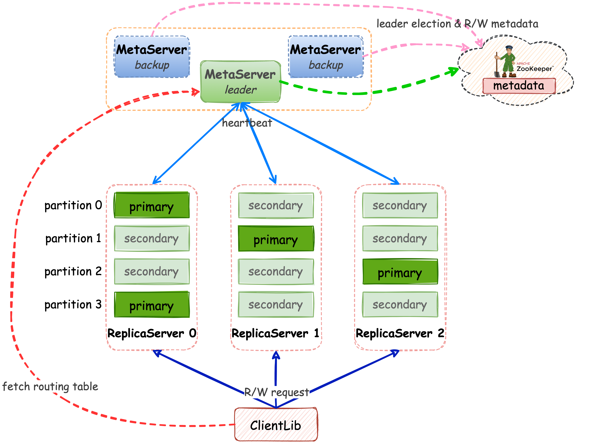
系统架构（1）
MetaServer
系统访问入口
系统配置管理器
系统控制器
  ReplicaServer
  table
  replica
ReplicaServer
数据访问入口
PacificaA 管理一致性
存储引擎（RocksDB）实例集合
Notes:
MetaServer 一主多备
table 的概念可以由右图来呈现（4分片的表），每一个 paritition 的数据集叫 replica（分片），图中 的表现为 primary & secondary，pegasus 默认规定仅由 primary 对访问提供读写服务

Slide 6
系统架构（2）
ClientLib
数据操纵接口
接口简洁，配置简单
较少的与 MetaServer 交互,
较多的与 ReplicaServer 交互
ZooKeeper
系统元信息存储
MetaServer 选主
Notes:
接口简洁：对用户提供最简单的接口，将寻址和容错等细节封装在内部
配置简单：用户只需通过配置文件指定 MetaServer 地址列表，就可以访问集群，类似于 ZK、hdfs
MetaServer 所有的状态都会持久化到 ZK上
同时 MetaServer 通过 ZK进行选主，当 leader 故障后，另一台 backup 立即抢到锁，然后从 Zookeeper 上恢复状态，成为新的 leader

Slide 7
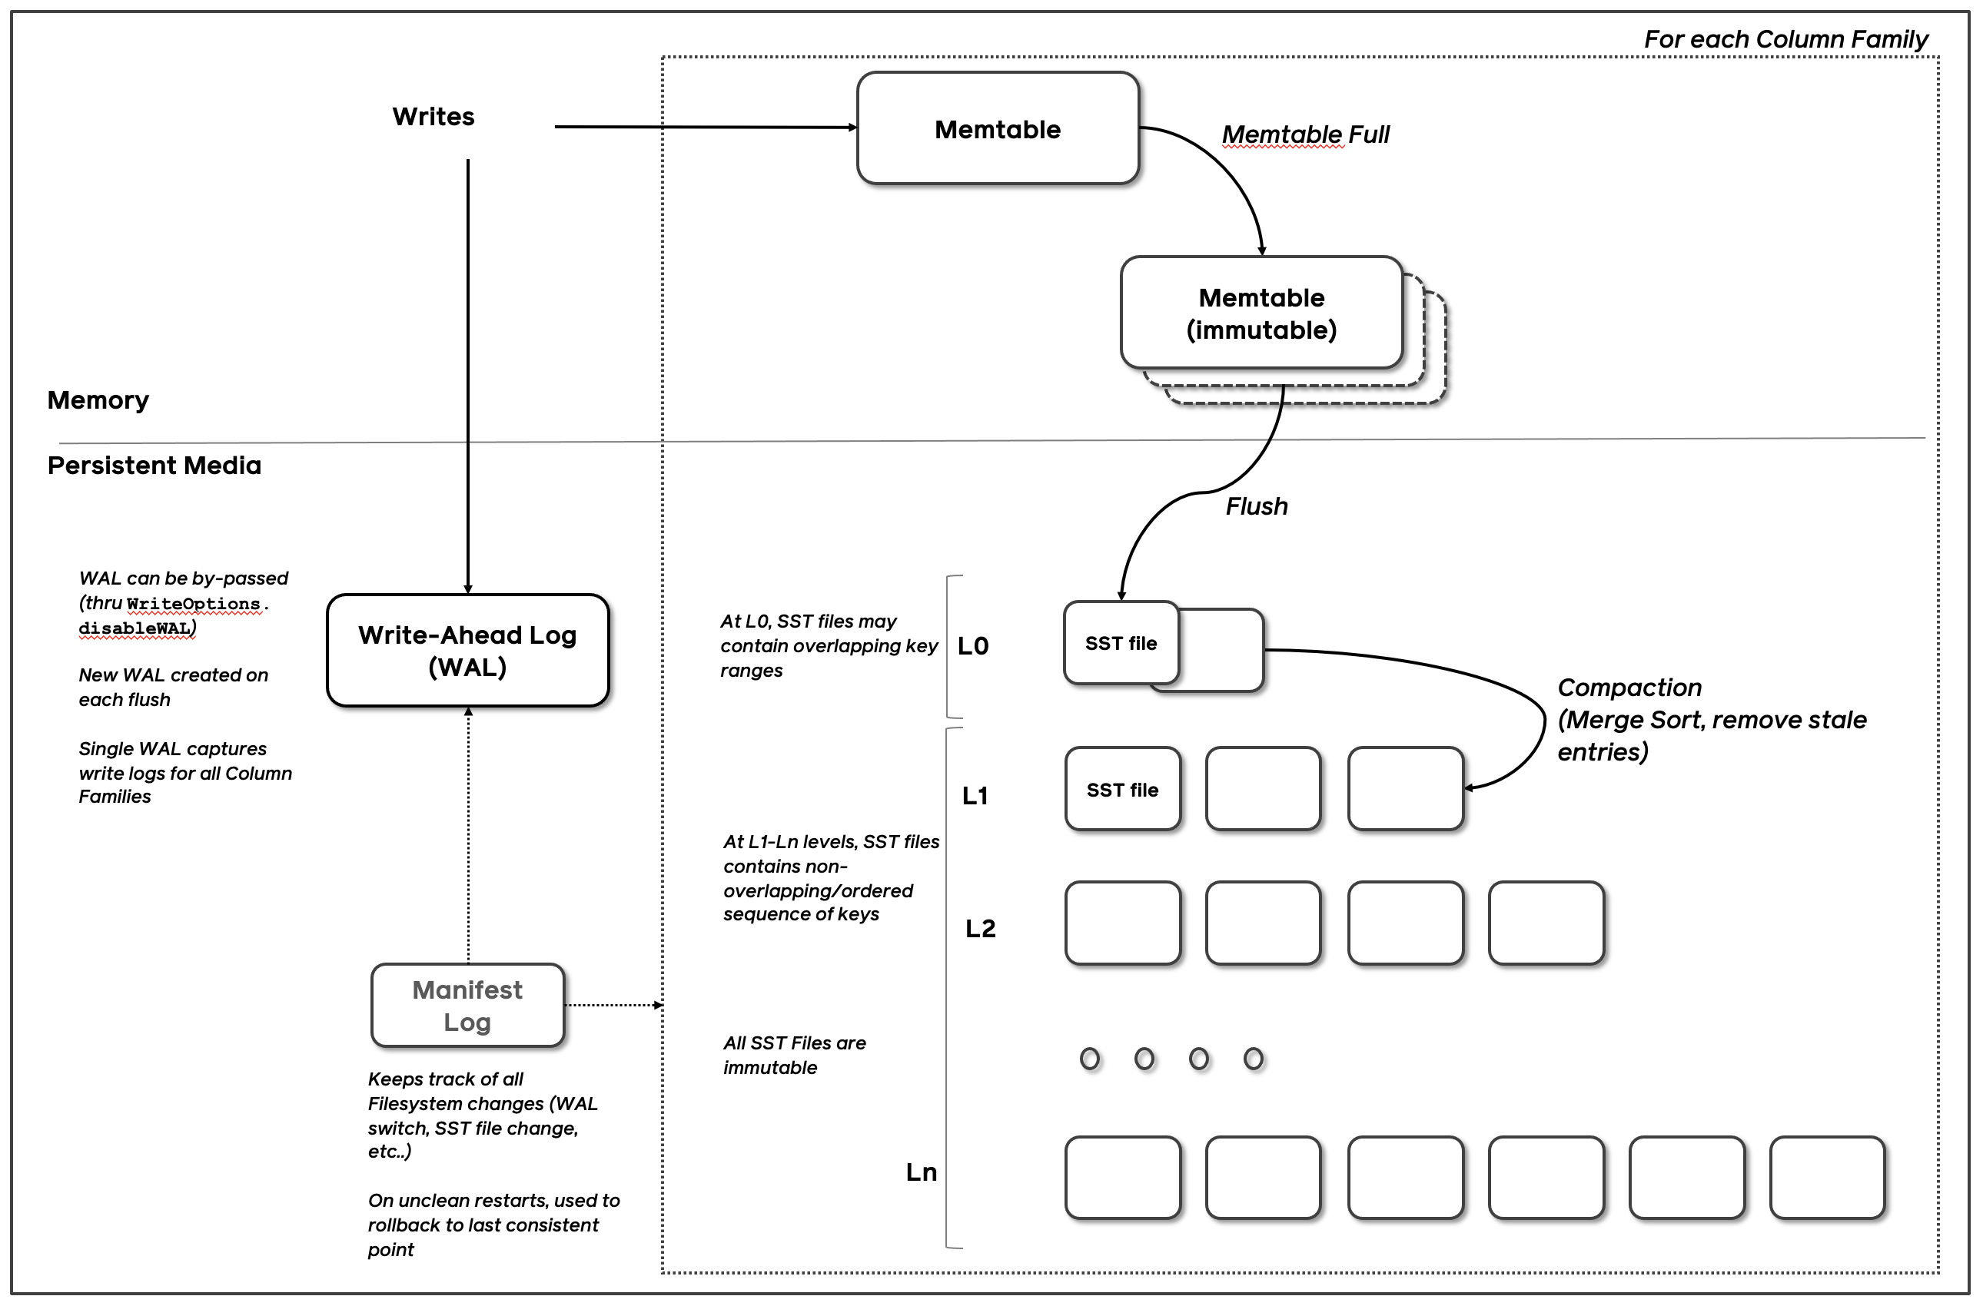
RocksDB
使用 C++ 编写的嵌入式可持久化 kv 存储引擎
设计思想：
  LSM-tree
数据操作：
  Flush & Compaction
点查路径：
  memtable -> imm-memtables // 内存
  L0 -> ... -> Ln // 磁盘
Notes:
Facebook，SQLite
overlap
SST：Sorted Sequence Table，内部无 overlap
L0：SST之间可以有 overlap
L1~Ln：各层内SST有序排列，无 overlap
L0~Ln：各层间有 overlap
immutable 不可变的

Slide 8
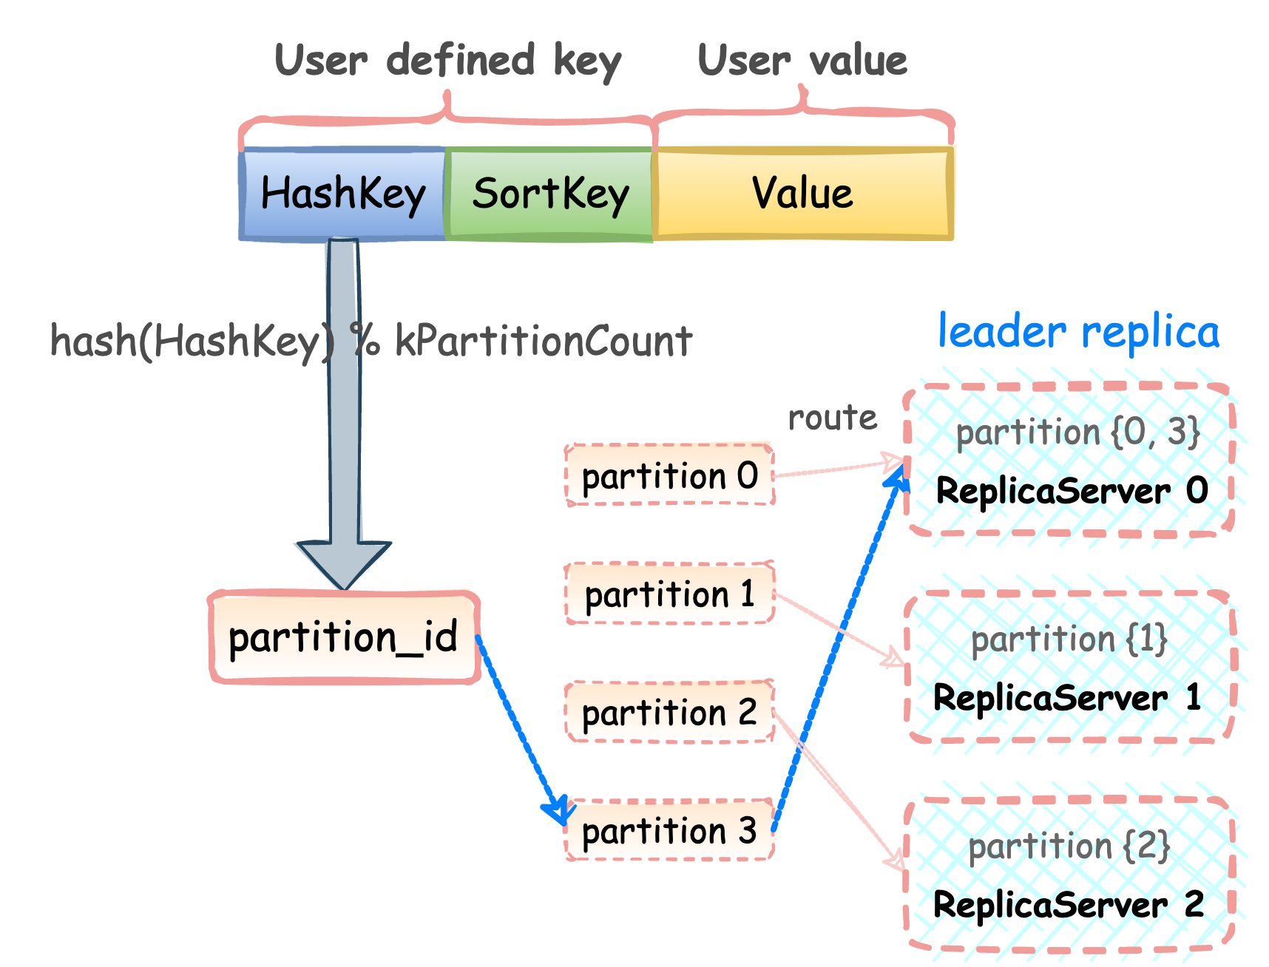
数据模型
组合主键：HashKey + SortKey
HashKey 决定数据属于哪个分片
SortKey 决定数据在分片内的排序
使用 Table 实现业务数据隔离
Notes:
右图展示了一行数据的路由过程：
首先通过用户自定义的 hashkey 计算出他所属的 partition 的 id，拿到partition id 之后通过路由表，确定读写这行数据应该与哪台 replicaServer交互

Slide 9
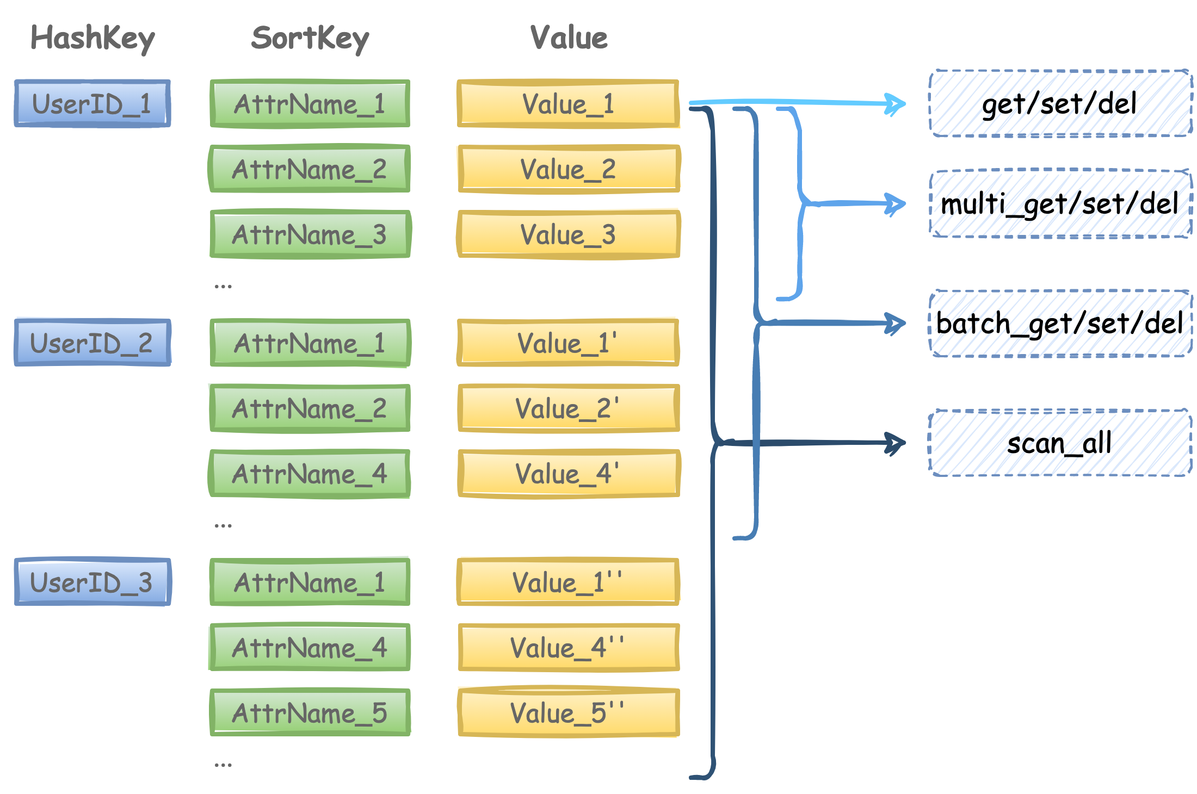
用户接口（1）
数据模型 --> 用户接口
Notes:
同时，两级 key 的数据模型还可以用于模拟数据结构使用，比如 map 等

Slide 10
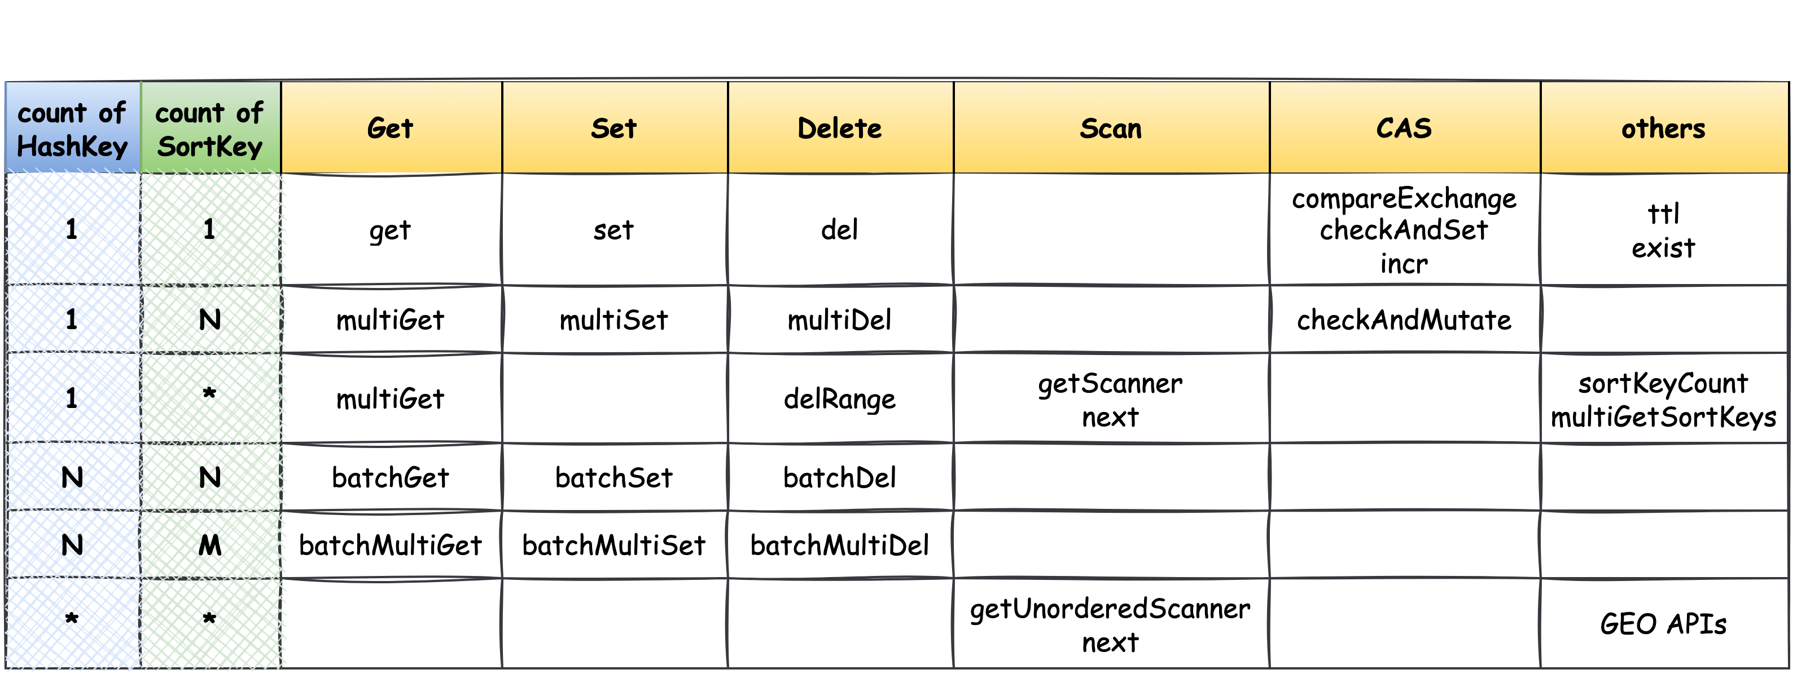
用户接口（2）
支持语言：Java, C++, Go, Python, Node-js, Scala
Notes:
数据操作类的用户接口，按照 haskkey & sortkey 的数量以及操作类型做了简单分类
拿 get 类请求举例，当指定获取 1 个 hashkey 和 1 个 sortkey 时，接口是 get；
当指定获取 1 个 hashkey 和多个 sortkey 时，接口是 multiGet；（这里还有一组特殊的范围数值获取，也可以使用该接口）
当指定获取 N 组 key-value 数据时（他们的 hashkey 可以不相同），接口是 batchGet
当指定获取 N 组 key-value 数据时（他们的 hashkey 可以有相同的），接口是 batchMultiGet
可以保证原子性的，这可以丰富用户的应用场景

Slide 11
版本迭代
v2.0
2020.6
Backup Request, Duplication
v2.2
2021.6
动态配置修改,
热点 key 检测,
hdfs 备份数据,
磁盘数据迁移
v2.4
2022.10
多平台支持
v1.7
2018.3
Xiaomi
v1.12
2019.11
SensorsData
v2.1
2020.12
bulk load
v2.3
2021.11
Partition Split,
集群负载均衡优化
Notes:
这里简单列举了 Pegasus 的历史版本迭代，标注了后期几个版本的个别新特性
早先的迭代方向都是朝着稳定性和满足基本使用需求去着手的，存储系统发版慢，着重于稳定
目前着手于 2.5 版本的发布

Slide 12
性能表现
Case | client and thread | R:W | R-QPS | R-Avg | R-P99 | W-QPS | W-Avg | W-P99
Write Only | 3 clients * 15 threads | 0:1 | - | - | - | 56,953 | 787 | 1,786
Read Only | 3 clients * 50 threads | 1:0 | 360,642 | 413 | 984 | - | - | -
Read Write | 3 clients * 30 threads | 1:1 | 62,572 | 464 | 5,274 | 62,561 | 985 | 3,764
Read Write | 3 clients * 15 threads | 1:3 | 16,844 | 372 | 3,980 | 50,527 | 762 | 1,551
Read Write | 3 clients * 15 threads | 1:30 | 1,861 | 381 | 3,557 | 55,816 | 790 | 1,688
Read Write | 3 clients * 30 threads | 3:1 | 140,484 | 351 | 3,277 | 46,822 | 856 | 2,044
Read Write | 3 clients * 50 threads | 30:1 | 336,106 | 419 | 1,221 | 11,203 | 763 | 1,276
Framework: YCSB
Server: DDR4 16G * 8,
  Intel Silver4210*2 2.20Ghz/3.20Ghz,
  SSD 480G * 8 SATA
OS: Centos7 5.4.54-2.0.4.std7c.el7.x86_64
Cluster: 3 * Meta Server + 5 * Replica Server
YCSB Client: 3 * ClientNode
Request Size: 1KB (set/get)
Notes:
业界流行的YCSB测试框架来做测试
针对2.4版本
测试了只读、只写、读写混合等场景，注意其中延迟的单位是微秒

Slide 13
Apache Pegasus
重要特性

Slide 14
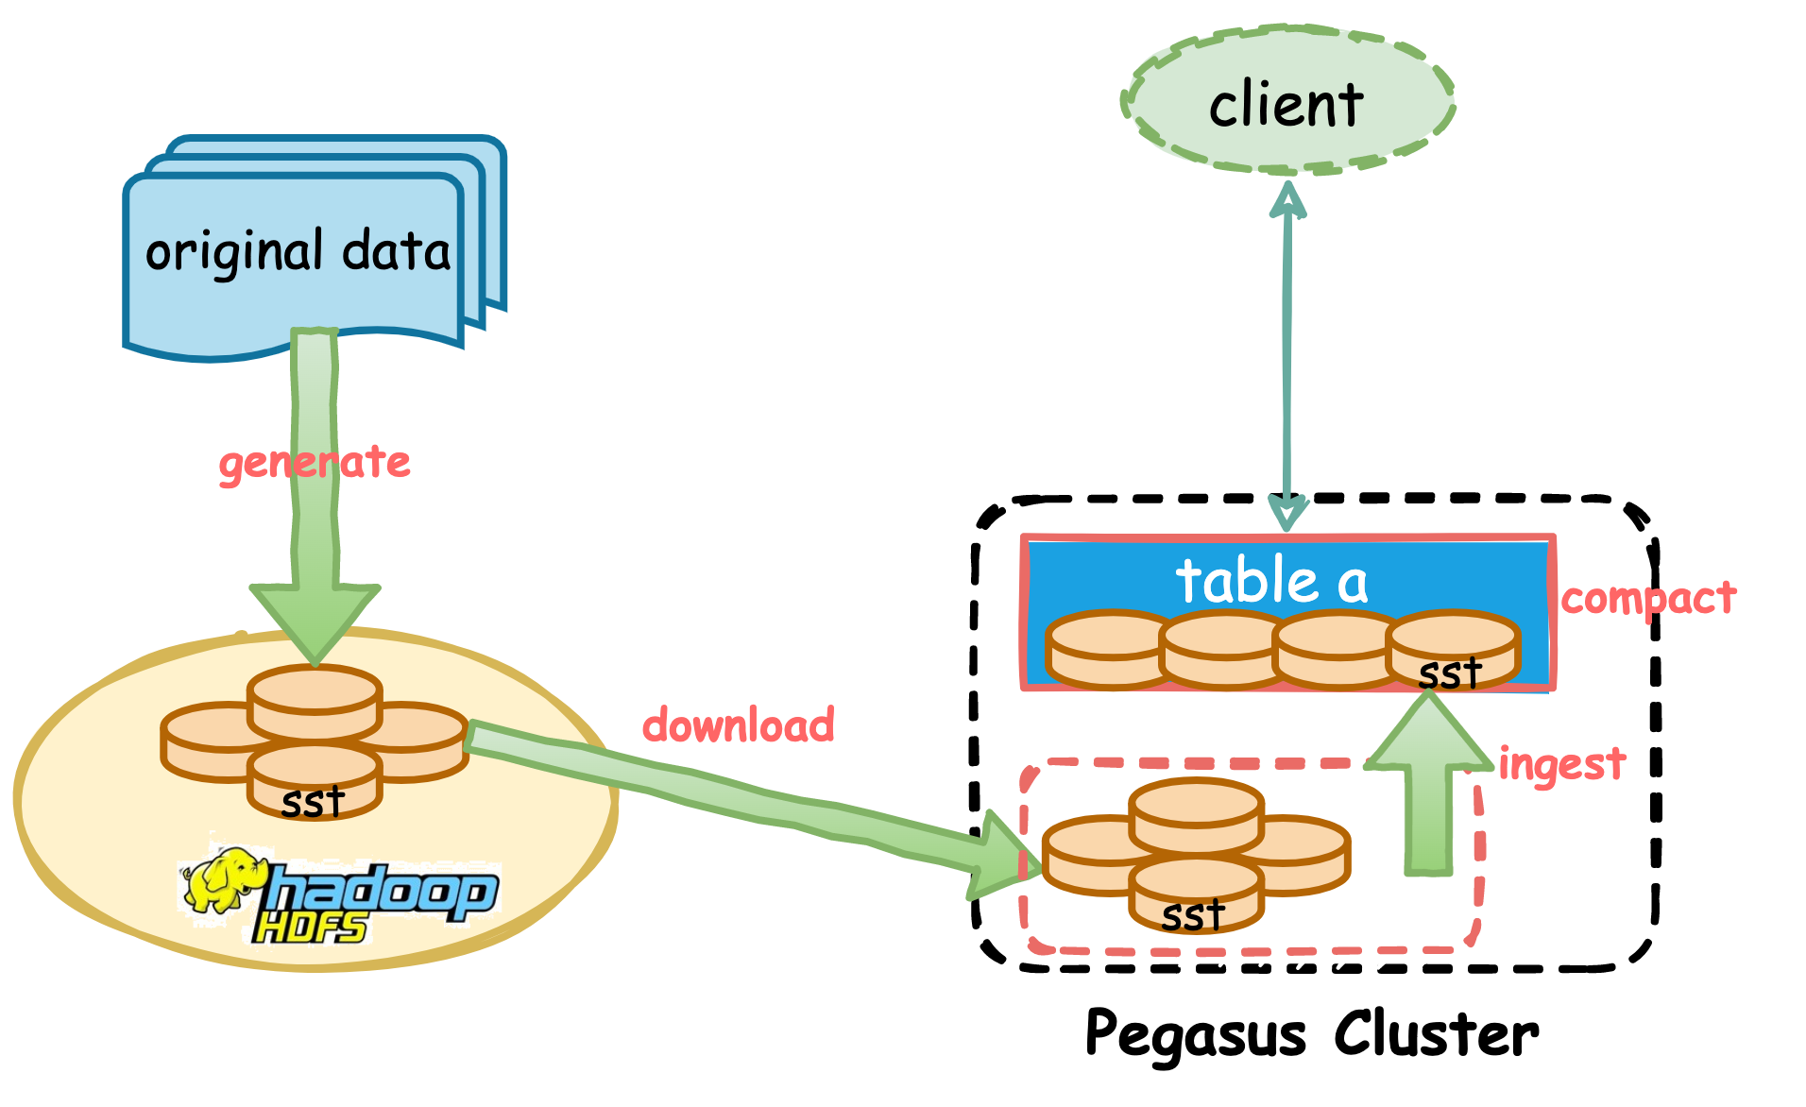
BulkLoad
作用
大批量数据的快速导入
流转路径
  用户数据 --> SST 文件
  SST 文件 --> HDFS
  HDFS SST 文件 --> ReplicaServer
  ingest SST 文件至 RocksDB
Notes:
相比于使用API的方式导入数据效率能提升一个数量级

Slide 15
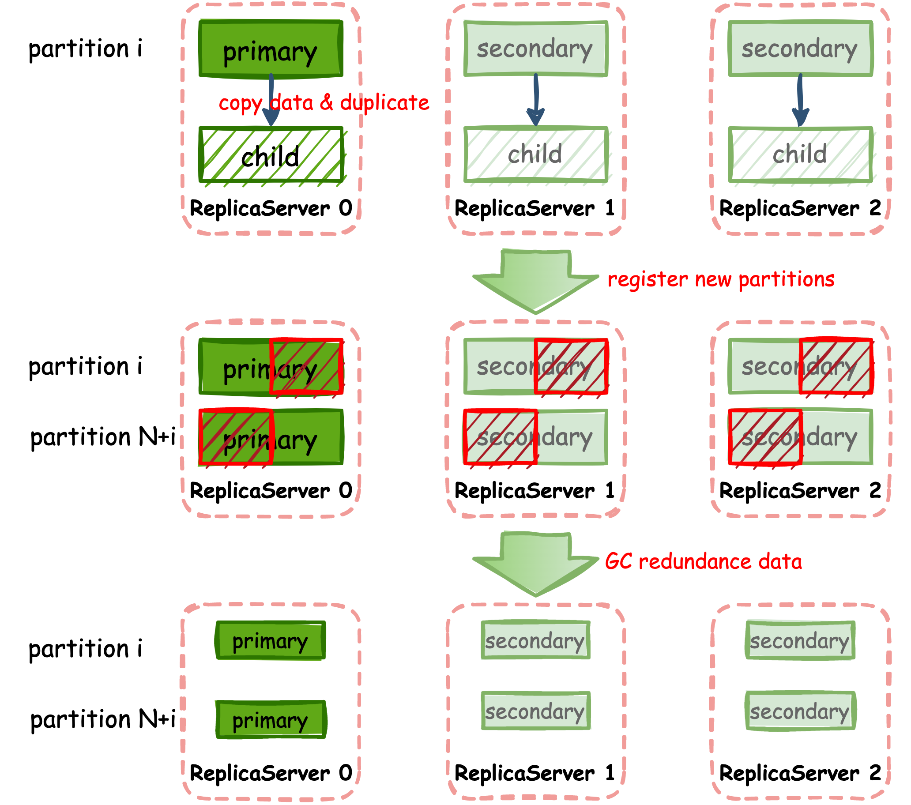
Partition Split
目的：将 1 个 replica 分成 2 个
将 checkpoint & wal 复制一份影子
在 MetaServer 注册一个新的 replica
旧的 replica 拒绝后 1/2 数据的读写
新的 replica 提供后 1/2 数据的读写
分裂后的 replica gc 掉不需要的数据
Notes:
将分片一分为二，降低单分片的数据量，提升读写效率。
仅在注册的时候短暂的停止读写。
清理掉多使用的磁盘空间。

Slide 16
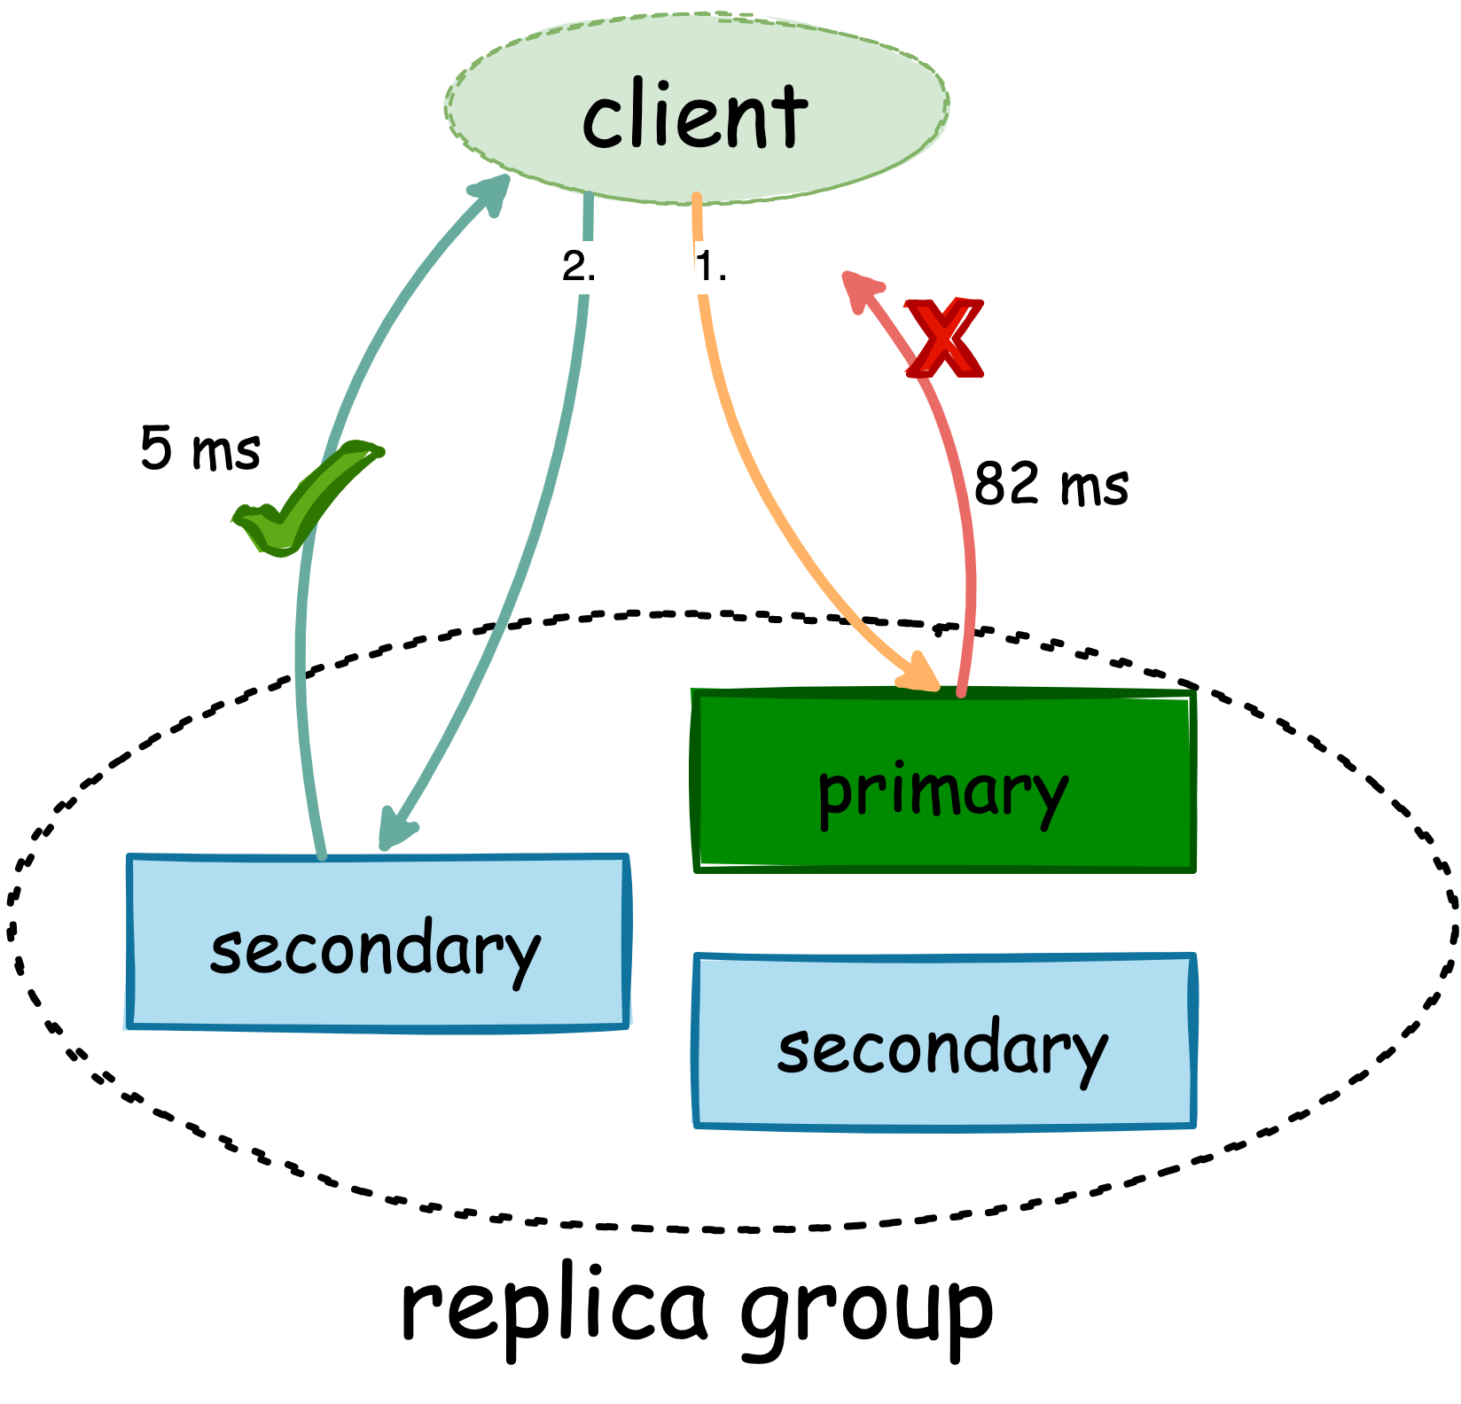
Backup Request
目的：提升读性能，作用于客户端的读请求
方式：适时通过 secondary 提供服务
使用场景
  负载不均衡
  网络/单点故障
  热点访问
Notes:
读请求长尾产生的特性
能够及时的得到响应
同时能缓解热点访问问题

Slide 17
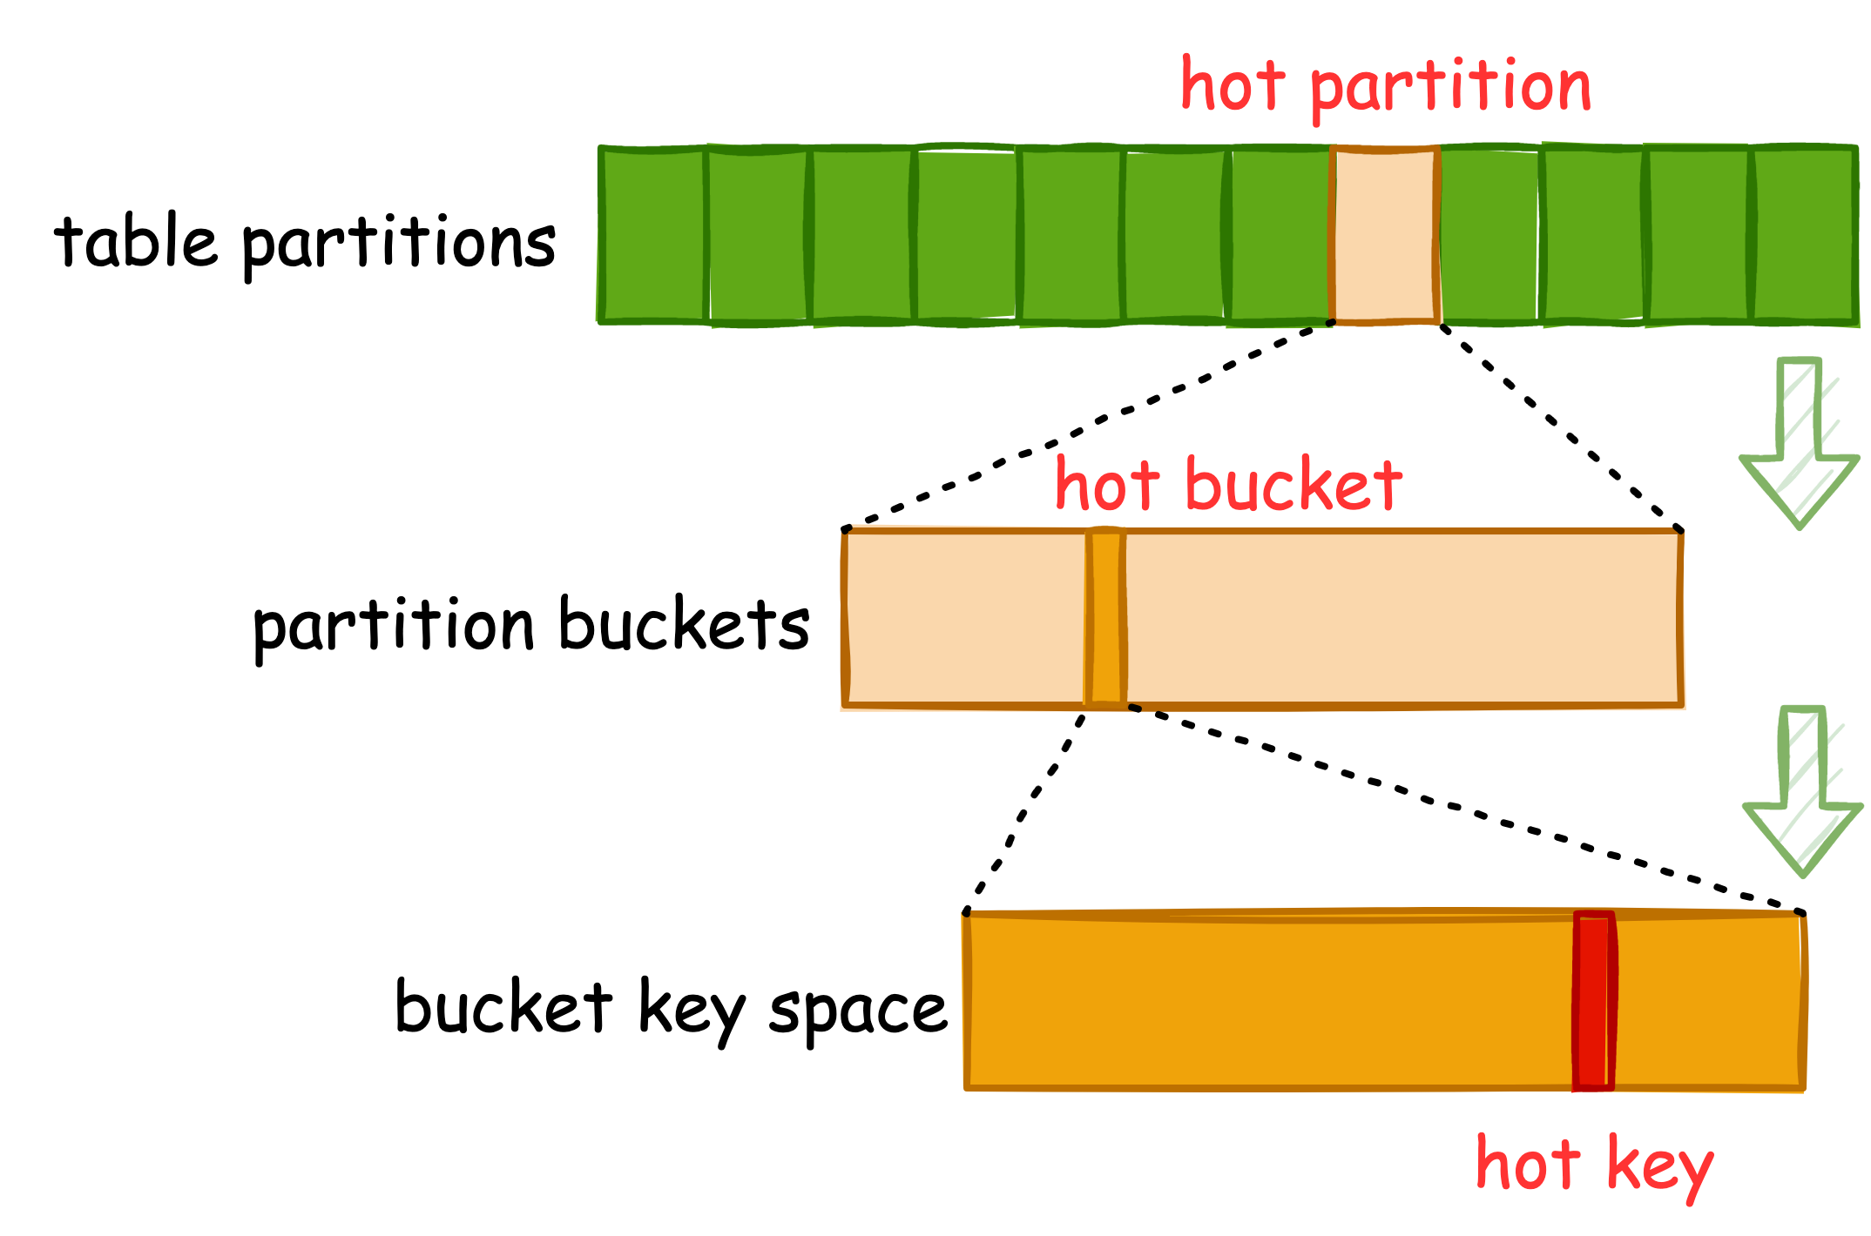
Hotkey Detection
运维自动化，降低影响， 推动使用方改进
检测热点 partition, 热点 key
通过指标热点分片，分片内 hash 分桶， 再次检测桶热点，最后至 key 热点
Notes:
热点 key 是指表中某一个 key 的读写请求量远远高于平均水平，而这个 key 所属分片所在的 replica server 将承受远高于其他节点的请求量，导致单点压力问题
注意这里的分桶bucket是一个虚拟的概念
分为3个阶段可以将检测过程中对正常的读写性能尽量降到最低

Slide 18
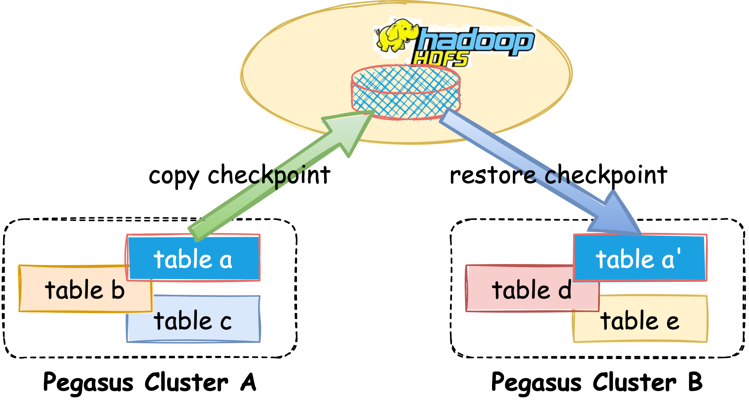
Cold Backup
数据安全，定期制作数据备份
可以存储到成本更低的远端 HDFS
数据迁出，机房切换等场景
每个分片产生的 checkpoint 文件

Slide 19
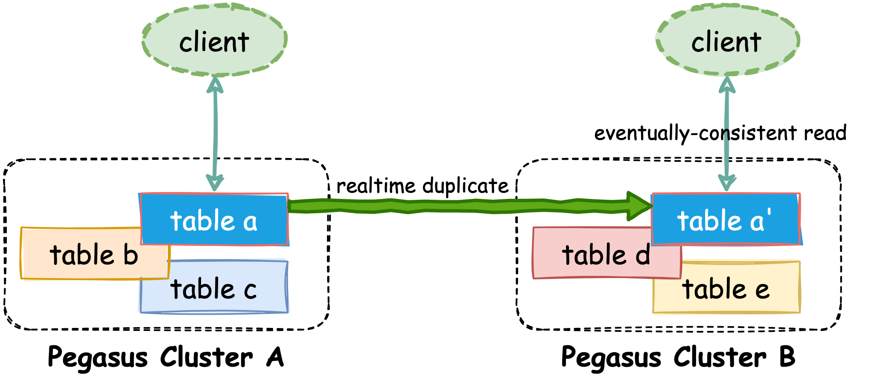
Duplication
异步复制数据
数据的最终一致性
丰富使用方使用，可分集群提供不同的服务来优化性能
支持多种方式的复制数据， 包括双集群间相互复制、链式复制等
Notes:
这里同步的粒度是表
需求是能够容忍源端和目的端集群存在较大的网络延迟的场景，跨区域下提供低延迟的读写分离等

Slide 20
Others
表级环境变量：充分利用 RocksDB 可配置化调优
流量控制：减小集群压力，提升稳定性与性能；防止不同业务相互影响
Manual Compaction：GC 不需要的数据，提升性能
访问控制：table-level ACL, Kerberos
Notes:
表级别环境变量
背景：当数据写入速度超过 flush & compaction 能力，会主动停写或者慢写
作用：针对不同的应用环境，使得存储引擎表现更优，降低读写放大
流量控制
作用：1.出现大流量访问时容易占用集群资源，需要控制访问来减小集群压力，提升稳定性和性能 2.多租户环境，不同业务之间降低相互的影响
实现：客户端限流（JAVA client: FlowController），服务端限流（表级别、QPS、流量）
Manual Compaction：单次/例行
1.gc 多版本数据，只保留最新的数据 2.gc 掉已经删除的数据，降低磁盘使用率 3.结合 bulk load 功能，完成数据规整

Slide 21
Apache Pegasus
在神策特色的应用

Slide 22


神策数据（Sensors Data）是国内专业的数字化客户经营软件提供商、国家高新技术企业，拥有高度开放的产品架构与灵活的被集成能力、落地的数字化客户经营的解决方案，以及完备的数据安全和合规体系，帮助企业实现数字化经营。
Notes:
既然是基于神策自身的特点，首先来看下生产环境的特点：
1. 私有部署集群对于运维来说是个挑战：
（1）私有集群的数量非常多；
（2）某些集群是无法连接外网的，只能现场操作
2. 部分集群预算有限
1.规模非常小，甚至是单节点部署的
2.硬件配置不高，比如内存较小、磁盘性能比较低（使用HDD盘）
3.每台机器上部署的组件比较多，因此需要各个组件限制对CPU和内存这样的资源的使用
这为我们最后选择 pegasus 埋下了伏笔

Slide 23

Redis
单机版 Redis，数据量不大
优势：方案成熟，性能好
问题：
  单机部署，无法水平扩展
  内存资源消耗过大
  持久化方案不稳定，无原生方案进行落盘
Redis sentinel -> Redis cluster
优势：水平扩展方案成熟，运维工具高可用
问题：
  个别客户数据量超亿，内存频繁 OOM
  冷数据落盘问题依旧
  无法进行跨实例多键操作
Notes:
耗内存，会影响同一机器上的其他组件
关联关系数据随时间逐渐膨胀，冷数据增多
早期客户集群以单机版为主，数据量不大，因此单机 redis 是够用的

Slide 24
SSDB
单机版，集群版方案为 SSDB master-slave
优势：
  Redis 迁移代价低
  基于 levelDB 的存储引擎对具有访问局部性的数据集来说，占用较少内存资源且能保证性能
劣势：
  单点，SSDB 不能水平扩展
  数据量大的环境会容易把单个节点 io 打满
Notes:
随着神策由单一产品变为产品矩阵，越来越多产品线需要 KV 存储，客户规模也越来越大，有了新的存储需求

Slide 25

Pegasus
支持分布式存储，高可用、可扩展
可持久化，保证数据不丢失
读写性能优秀
内存可控 (有 hard limit)，内存占用较小
稳定性好，可靠，有比较完善的运维监控工具
支持 mget & mset
开源社区，学习使用成本低
较低成本的迁移方案
在对各项产品对比调研后，神策选择使用 Pegasus 来存储用户关系型为代表的 kv 数据。目前在每个神策部署环境中，会包含 1 到 2 个 Pegasus 集群

Slide 26
Apache Pegasus
在神策特色的应用

Slide 27
一键化运维体系
部署
  机器角色拓扑（MetaServer & ReplicaServer）
  基于系统资源计算 server 配置并应用，生成客户端建表因子辅助建表
升级
  步骤管理 & 断点续传
迁移、扩缩容、加减盘、扩分片
  步骤管理 & 更新配置
Notes:
目的：降低运维操作复杂度
根据机器资源，计算合理配置值（data_dirs 磁盘、block_cache 内存）
建表因子：整个集群的磁盘数量关联，部署、扩缩容、加减盘更新
由于不同客户的机器配置的差异化，建表参数需要适配到具体环境
小表：大部分业务表数据量小，多租户的表数量很多（会回收删除），分片数需要尽量小
大表：需要匹配具体环境，更合理利用 io 资源，每块磁盘提供读写服务的 rocksdb 引擎数量
支持热升级：执行后检测集群规模，按照机器个数生成步骤列表，逐一完成重启以及重启前后的配置设置动作

Slide 28
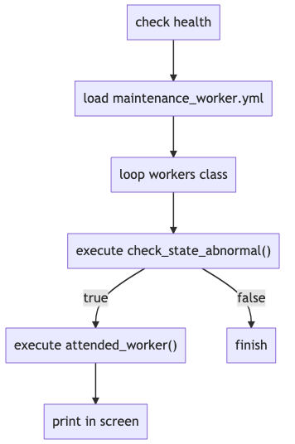
诊断工具
有人值守故障检测和诊断
  传统客户实施人员处理问题成本高
  按照规则检测当前系统故障，并辅助判断
    实例频繁重启
    配置数值不切合系统资源
    开启了非常规的表环境变量
无人值守的故障检测和修复
  低峰期运行
  按照规则检测系统故障，并进行修复
    触发负载均衡
    触发 Manual Compact
Notes:
优先级

Slide 29
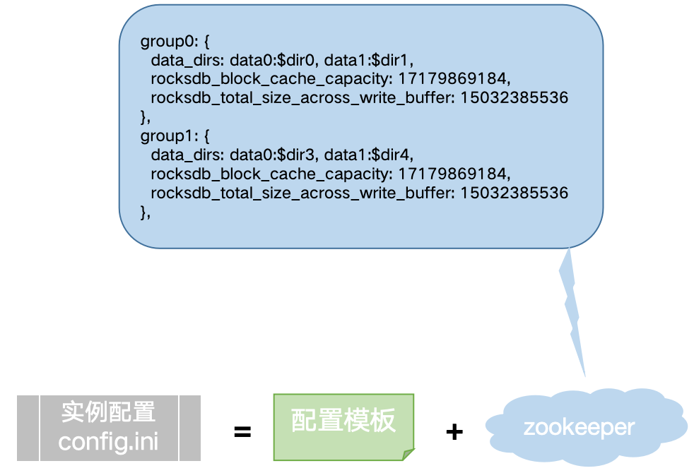
配置管理
背景：
  修改配置易误操作
  私有化部署，开发分布式编辑配置工具代价大
增删改查工具，配置组管理
从非标准化的配置到标准配置的程序化升级

Slide 30
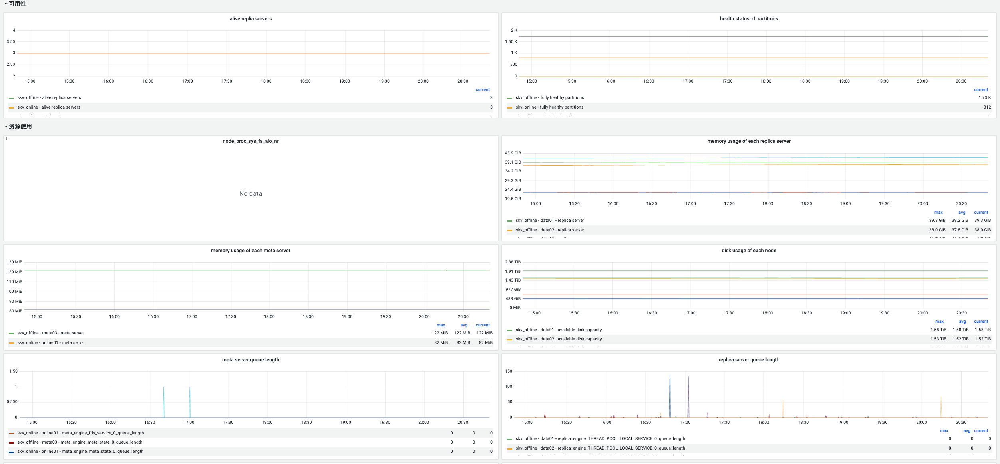
监控体系
Notes:
可用性：存活的角色实例数、存活的 replica 数量
资源使用：内存、磁盘、sst 文件数量，ReplicaServer 队列长度、cache 命中率
性能：p99、延迟、qps

Slide 31
多版本的环境支持
ARM
Kerberos
高版本 Centos
MacOS & M1
容器化
Notes:
信创、国产化： 数据安全、网络安全的基础，也是新基建的重要组成部分
鲲鹏安全、麒麟软件

Slide 32
提交的新功能
单机部署、两节点部署
指标系统的新实现
动态修改表副本数
kerberos ACL、ARM 架构支持
Notes:
指标系统：falcon -> 普罗米修斯
借鉴 kudu 的实现
1.指标名冗余，不易读，大量无用指标（理清指标的类型，从概念、作用、实现、性能方向重新定义指标） 2.指标类型不符合规范，比如 counter 一类标准方案下单调递增的类型，包含了 set 方法 3.不在使用的指标不会释放，占用内存资源 4.性能问题
2节点的集群，2 -> 3
动态修改副本数：1.扩容集群，2节点->3节点 2.迁移场景，目标集群创建单副本表来进行复制数据，复制速度将会大大提升，等待迁移完成后修改副本数满足可靠性
该操作最终实现为使用运维工具 pegasus_shell 来触发，原理简单陈述为修改元数据后，由 MetaServer 调度新增/减少副本的分配，ReplicaServer 接收 MetaServer 补充/inactive 分片

Slide 33
提交的优化
批量读
拷贝数据
ReplicaServer 对内存的控制能力
客户端接口的完善
Notes:
之前的 batch 接口在客户端底层实际还是用 set/get 这类单独接口连续发送 RPC 来实现，优化逻辑是确定数据在 server 侧的 partition 后，打包数据发送 rpc 请求
内存控制：
1. RocksDB 对内存的使用（MemTables & Filter Blocks 与分片数量和 max open file 成正比）// 更新 RcoksDB
2.rDSN 对内存的使用：预写日志 log 的块大小可配置
3.新增 jemalloc 的支持，丰富可配置的参数
4.加快 jemalloc/tcmalloc 的内存回收速度：独立专门的线程来进行 gc，改善线程尾延迟，改善内存分配不频繁时的内存归还

Slide 34


THANK YOU
QUESTIONS?
欢迎扫码打卡
积分可兑换对应礼品哟！
扫码添加讲师联系方式

